Slide 1
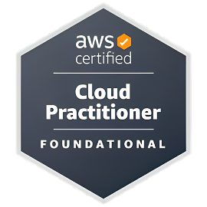

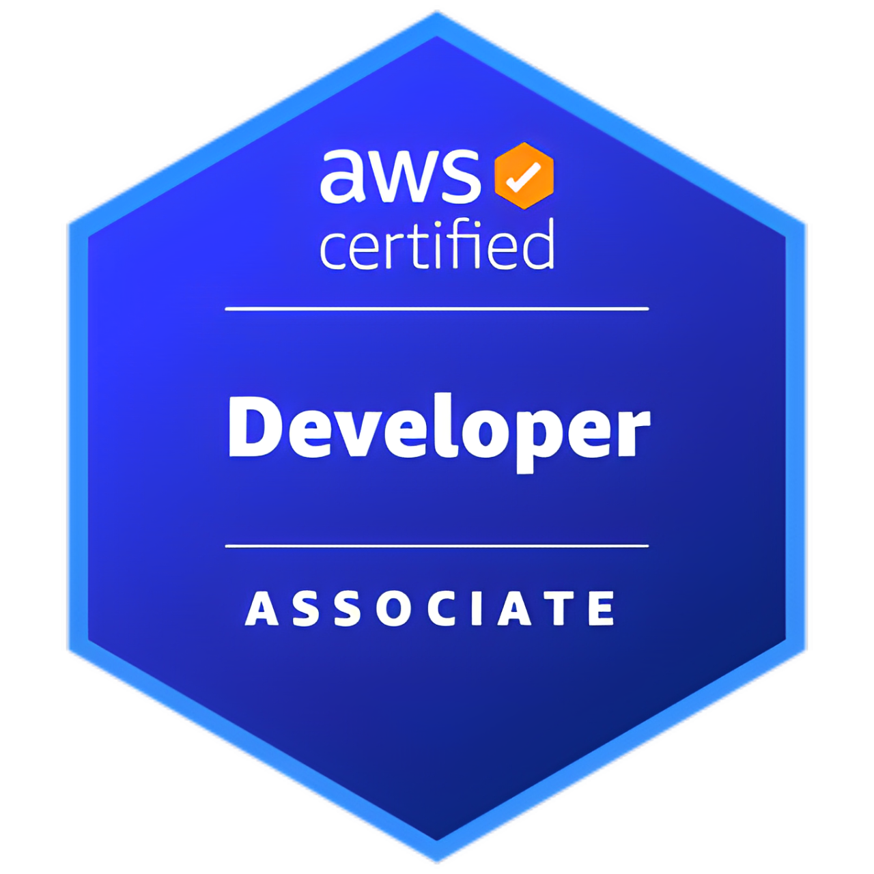
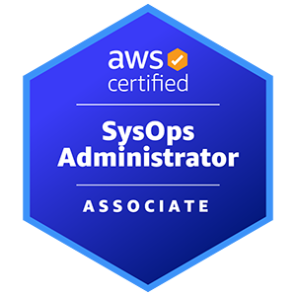

FUNDAMENTAL
Certificação baseada em conhecimento para compreensão básica da Nuvem AWS. Sem necessidade de experiência anterior.
ASSOCIADO
Certificações baseadas em função que demonstram seu conhecimento e habilidades na AWS e desenvolvem sua credibilidade enquanto profissional da Nuvem AWS.
Recomenda-se experiência anterior na nuvem e/ou uma sólida experiência em TI on-premises.
Notes:
Bom pessoal, falando aqui sobre como funcionam as certificações da AWS, nós temos aqui alguns níveis, começamos pela Cloud Practitioner, onde é esperado que o candidato tenha a compreensão básica da nuvem AWS. Sem necessidade de experiência anterior. Serão cobrados coisas como: conceitos de nuvem, segurança e conformidade, tecnologia e serviços da nuvem, entender como é feita a cobrança, preços e suporte na nuvem
Partindo para o nível associado, temos certificações baseadas em funções: Solutions Architect onde o candidato precisa entender como os serviços se integram, e como construir arquiteturas seguras, resilientes, de alto desempenho e com custo otimizado
Já na Developer, o candidato precisa saber:
- desenvolvimento com serviços da AWS
- segurança
- implantação
- solução de problemas e otimização
Na SysOps, entender como é feito:
- o monitoramento, logs e remediações,
- confiabilidade e continuidade de negócio
- implantação, provisionamento e automações
- segurança e conformidade
- rede e entrega de conteúdo
- custo e otimização
A certificação de Data Engineer é a mais nova, o candidato precisa saber sobre
- Ingestão e transformação
- Gerenciamento de armazenamento de dados
- Operações de dados e suporte
- Segurança e governança de dados

Slide 2


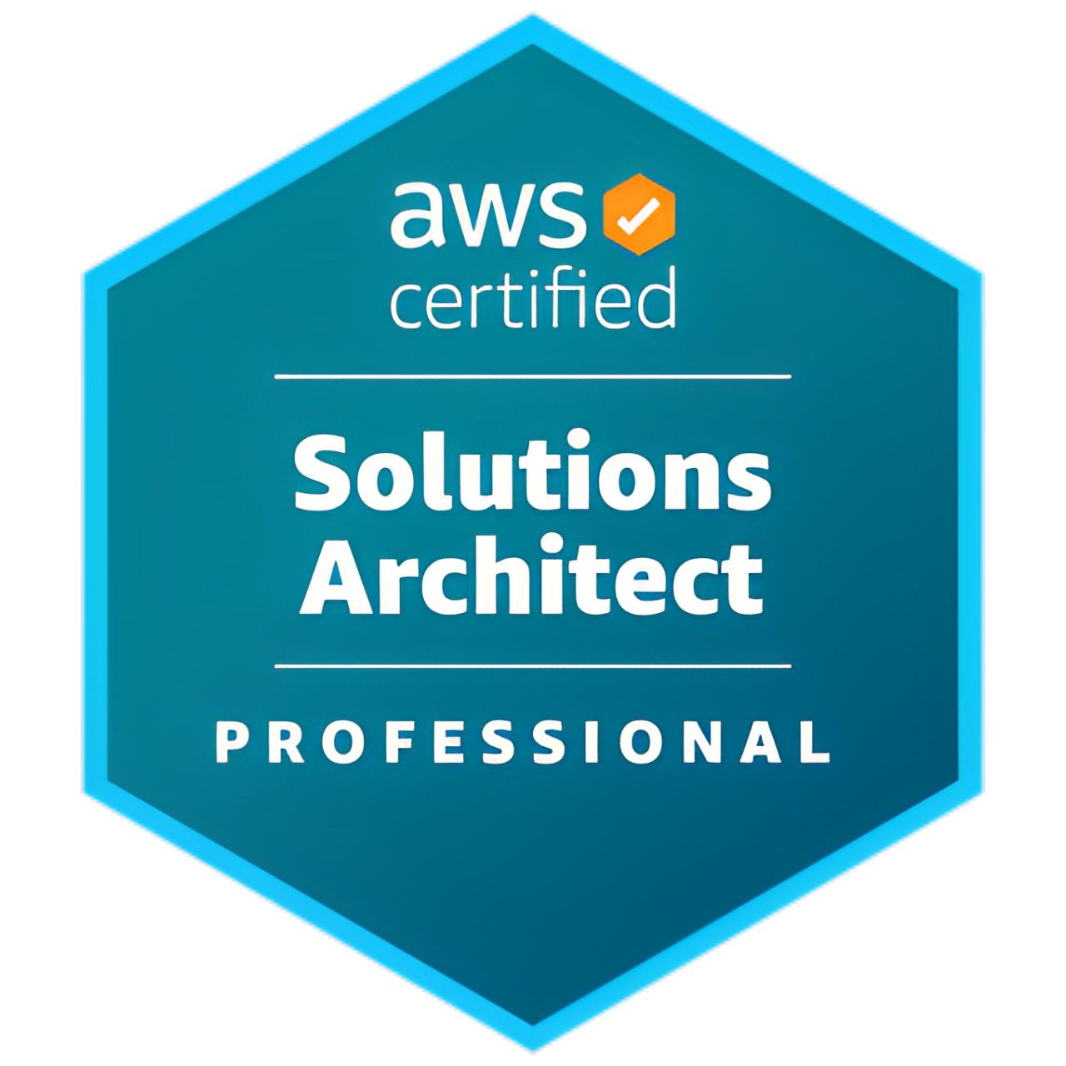
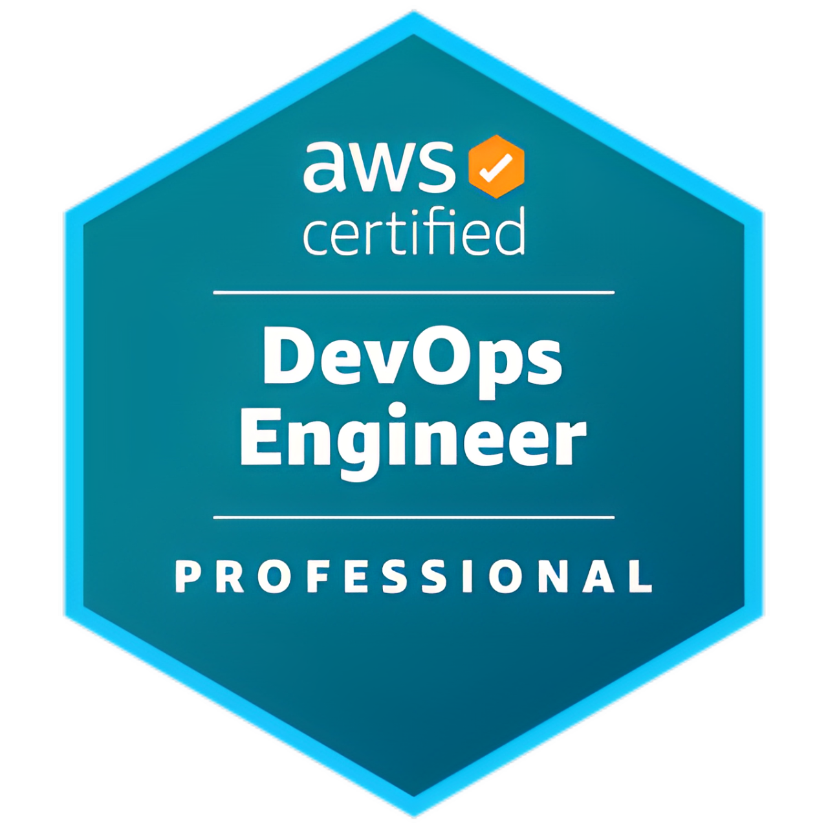
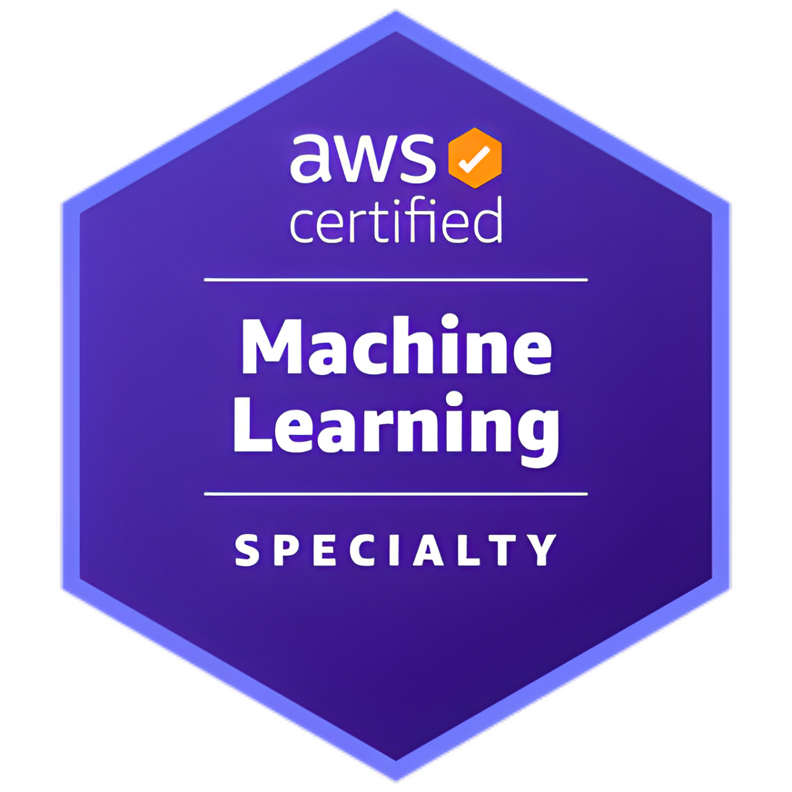

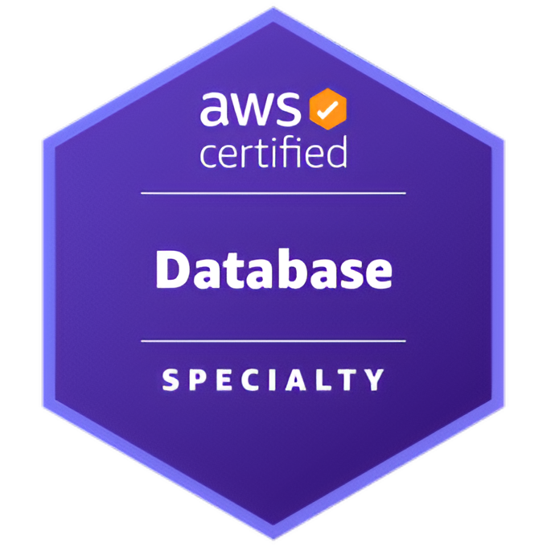
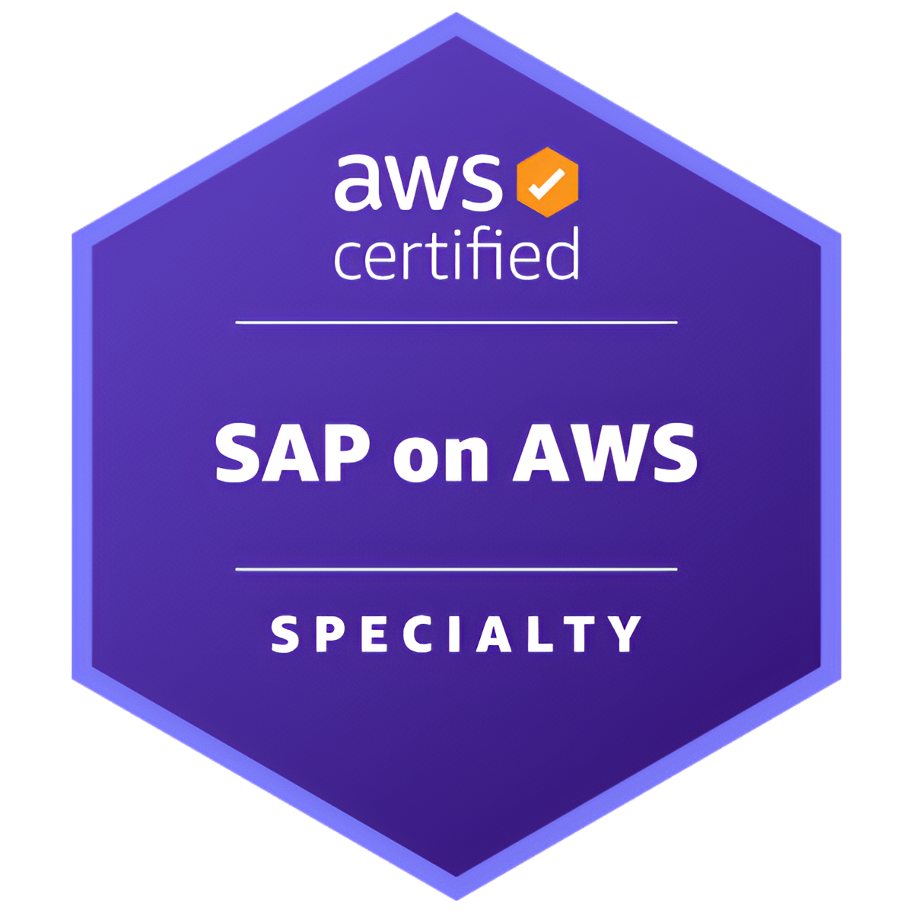
PROFESSIONAL
Certificações baseadas em funções que validam habilidades e conhecimentos avançados necessários para desenvolver aplicações seguras, otimizadas e modernizadas e para automatizar processos na AWS. Recomenda-se experiência anterior de 2 anos na nuvem AWS.
Retiring
Retiring
ESPECIALIDADE
Mergulhe mais fundo e posicione-se como consultor de confiança para seus clientes e/ou outras partes envolvidas nessas áreas estratégicas. Consulte os guias do exame nas páginas do exame para saber sobre a experiência recomendada.
Retiring
Notes:
No nível professional, recomenda-se experiência anterior de 2 anos na nuvem AWS
A Solutions Architect, o candidato precisa ter conhecimento sobre:
- Soluções de design de complexidade organizacional
- Design de novas soluções
- Melhoria contínua das soluções existentes
- Aceleração da migração e da modernização da carga de trabalho
Já na DevOps, o candidato precisa ter conhecimento sobre:
- Automação SDLC
- Gerenciamento de configuração e IAC
- Solução em nuvem resilientes
- Monitoramento e registro
- Resposta a incidentes e eventos
- Segurança e conformidade
E por último temos o nível de especialidade
Aqui atualmente temos 3 certificações somente
Na Machine Learning, será cobrado coisas como:
- engenharia de dados
- análise exploratória de dados
- modelagem
- implementação e operações de machine learning
Em Security, é cobrado coisas como:
Detecção de ameaças e resposta a incidentes,
Registro e monitoramento de segurança
Segurança de infraestrutura
Gerenciamento de identidade e acesso
Proteção de dados
Gerenciamento e governança de segurança
E temos outras que foram retiradas, deixei aqui para título de curiosidade, agora fica mais fácil de obter a jaqueta dourada, brincadeiras a parte

Slide 3
VISÃO GERAL DO EXAME AWS CERTIFIED CLOUD PRACTITIONER (CLF-C02)
Existem pré requisitos para o exame AWS Cloud Practitioner?
Não, não há pré-requisitos para se preparar e fazer esse exame de certificação. O resumo do conteúdo deste exame foi desenvolvido para candidatos novos na nuvem que podem não ter experiência em tecnologia da informação (TI). É desejável que os candidatos a esse exame tenham até 6 meses de contato com a Nuvem AWS, mas isso não é obrigatório
Por quanto tempo tempo está certificação é válida?
Esta certificação é válida por 3 anos
Como faço para renovar minha certificação e mantê-la ativa?
Obtenha uma certificação no nível Associate ou Professional

Slide 4
Conhecimento recomendado:
O candidato deve demonstrar conhecimento da AWS nas seguintes áreas: Conceitos da nuvem AWS Segurança e conformidade na nuvem AWS Serviços básicos da AWS Aspectos econômicos da nuvem AWS
Tarefas profissionais que estão fora do escopo do candidato:
Codificação
Projeto de arquitetura de nuvem
Solução de problemas
Implementação
Testes de carga e de desempenho

Slide 5
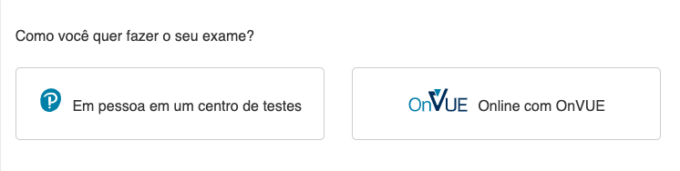

Formato: apenas perguntas de múltipla escolha e múltipla resposta
Nível: fundamental
Método de realização:
Número de perguntas: 65
Tempo: 90 minutos (1 hora e meia)
Custo: 100 USD
Idiomas oferecidos: inglês, japonês, coreano, chinês simplificado, chinês tradicional, indonésio bahasa, espanhol (Espanha), espanhol (América Latina), francês (França), alemão, italiano e português (Brasil)

Slide 6
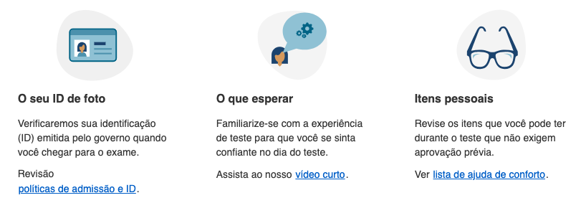
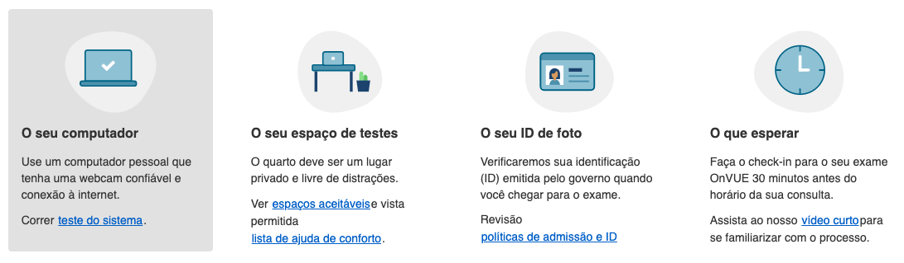
Preparação centro de testes:
Preparação online:

Slide 7
Presencial:
Temos um ambiente próprio para realização do exame
Temos um papel e caneta para fazer rascunhos
Temos um protetor auricular para diminuir ruídos
Dependemos de ter um centro de testes próximo da nossa região
Online:
Temos que seguir várias regras para adequar ao exame, como: ter um ambiente sem ruídos, uma mesa “limpa” sem coisas em cima, só o computador ou notebook. E se tiver telas adicionais, se puder remover, ou precisa colocar um pano em cima cobrindo. Não pode ter usar nenhum dispositivo eletrônico.
É feito através do app OnVue, a câmera precisa estar funcionando, ter um microfone (no caso de Desktop), não pode ser feito com fones de ouvidos, pois precisa captar o som ambiente. Necessário ter um internet acima de 3MB, ideal que seja via cabo Ethernet
Um inspetor fica te avaliando o tempo todo, para garantir que não haja cola no exame
Sistema operacional suportado: Windows 11 e 10, MacOS 12 e superior

Slide 8
Política de remarcação:
Você deve entrar em contato com a Pearson VUE ou acessar sua conta online da Pearson VUE para reagendar o seu exame com um mínimo de 48 horas de antecedência. Os exames não podem ser reagendados em menos de 48 horas antes do agendamento. Não reagendar dentro do prazo ou não comparecer no dia do agendamento resultará na perda da taxa do exame.
Após o agendamento original, você só pode reagendá-lo mais duas vezes. Se deseja reagendar uma terceira vez, é necessário cancelar e realizar um novo agendamento. O limite de reagendamentos será aplicado ao novo agendamento. Os agendamentos de exame não podem ser canceladas com menos de 24 horas de antecedência do agendamento.
Política de cancelamento:
Você deve entrar em contato com a Pearson VUE ou acessar sua conta online da Pearson VUE para cancelar o seu exame com um mínimo de 48 horas de antecedência. Os exames não podem ser cancelados em menos de 48 horas antes do agendamento. Não cancelar dentro do prazo ou não comparecer no dia do agendamento resultará na perda da taxa do exame.
Se deseja reagendar seu exame, faça login em sua conta de Certificação da AWS para concluir o processo de agendamento.

Slide 9
O exame tem os seguintes domínios:
Domínio 1: conceitos de nuvem 24%
Domínio 2: segurança e conformidade 30%
Domínio 3: Tecnologia e serviços da nuvem 34%
Domínio 4: Cobrança preços e suporte 12%
Os resultados do exame são fornecidos como uma pontuação em escala de 100 a 1.000. A pontuação mínima de aprovação é de 700.

Slide 10
As perguntas não respondidas são avaliadas como incorretas; não há penalidade por tentar adivinhar.
O exame inclui 50 perguntas que afetam sua pontuação.
Conteúdo não avaliado O exame inclui 15 perguntas não avaliadas que não afetam sua pontuação.
A AWS coleta informações sobre o desempenho nas perguntas não avaliadas a fim de verificá-las para uso futuro como perguntas avaliadas. As perguntas não avaliadas não são identificadas no exame.

Slide 11
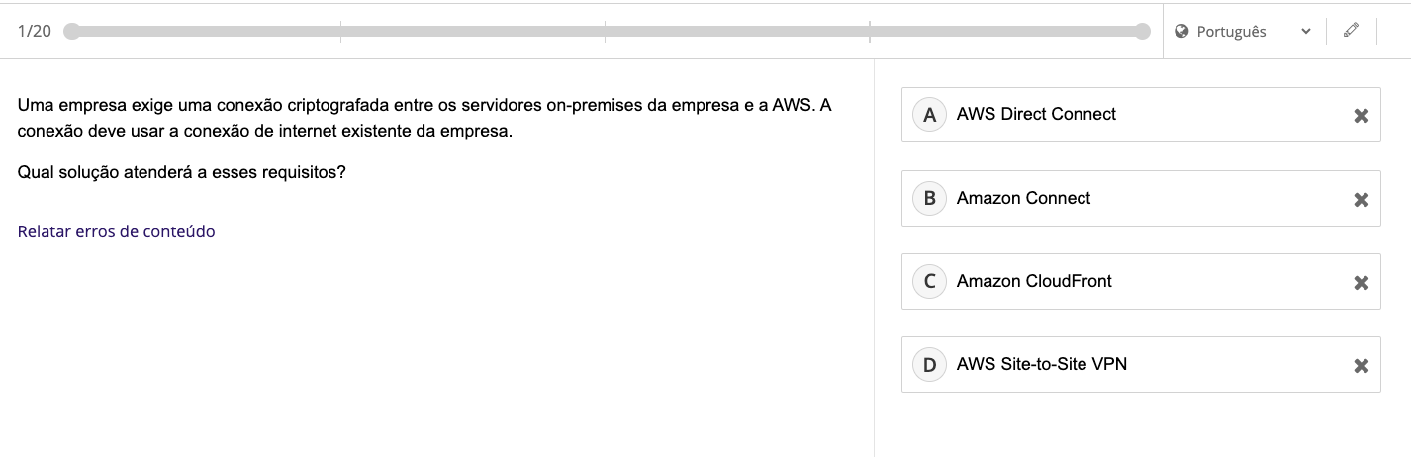
AWS CERTIFIED CLOUD PRACTITIONER (CLF-C02)
Exemplo de pergunta
Distratores
Correta

Slide 12

Para agendar o exame é pelo AWS Certification, que encaminha você para o site Certmetrics
É possível solicitar Accomodations (Adaptações)
30 minutos extras para falantes não nativos de inglês: você deve solicitar as adaptações “ESL +30" antes de agendar o exame.
Benefícios:
50% de desconto no próximo exame de qualquer nível
Badge pelo Credly

Slide 13
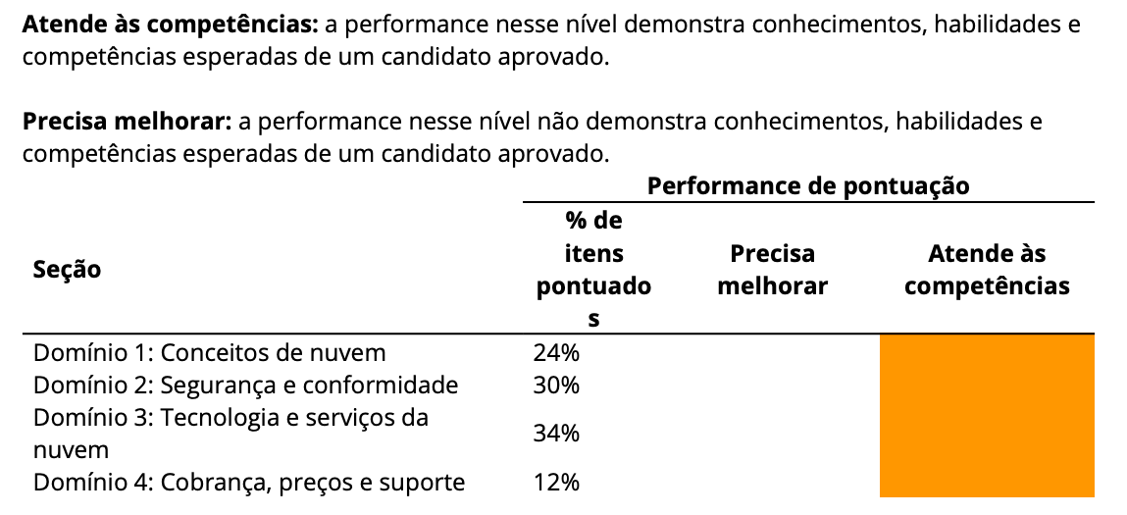
Como eu vejo minha pontuação?
Entre no site como se fosse agendar um exame, no Certmetrics, aparece histórico de exame, é possível baixar um PDF com as informações
E se eu reprovar?

